Slide 1



Slide 2
OpenStore – программный комплекс для автоматизации сети магазинов
Центр ориентированная система – управление осуществляется с центрального офиса
Быстрая масштабируемость – объекты открываются по единожды созданному шаблону
Самодостаточность – OpenStore решает все функциональные задачи в магазине
Надежность – при отсутствии связи с офисом магазин работает автономно
Открытость – возможность интегрироваться с любыми учетными системами
и бонусными программами
Модульность – приобретаются только те компоненты, которые необходимы заказчику
для реализации его проекта
Современность – комплекс создан с использованием современных средств разработки

Slide 3








Схема работы
Центральный офис
OpenStore.Global server
OpenStore.Manager
OpenStore.Account Server
Магазин1
OpenStore.Local server
OpenStore.Manager
OpenStore.POS
Магазин2
OpenStore.SelfservicePOS
Магазин №
OpenStore.Scales

Slide 5

Центральный офис
OpenStore.Global server:
- хранение данных о продажах;
- хранение клиентских данных;
- синхронизация с магазинами;
- синхронизация с учетной системой.
OpenStore.Manager
- настройка работы комплекса
- права пользователей
- формирование дисконтных и бонусных программ
- анализ продаж по всей сети
OpenStore.Account Server
- хранение бонусных счетов клиентов
- произведение расчетных операций

Slide 6
Магазин
OpenStore.Local server
- хранение данных на магазине
- синхронизация с OpenStore.Global server
OpenStore.Manager
- ведение первичной документации (приходные, расходные
накладные, акты перемещения и списания, инвентаризации)
- отчеты по продажам магазина
- печать ценников
- печать штрихкодов для товаров
OpenStore.Scales
- программирование весов с чекопечатью
- распределение весового товара между отделами
- удаленный анализ работоспособности весов

Slide 7
OpenStore.POS
- полностью настраиваемый интерфейс кассира
- возможность нескольких одновременно ведущихся чеков
- типы оплаты : нал, безнал, бонусы, внутренний (пользовательский),
смешанный вид
- автоматическая печать всех фискальных отчетов
- возможность просмотра кассовых отчетов на мониторе кассира
- просмотр информации о товаре (цена доп свойства) по штрихкоду
и информацию о клиенте по дисконтной (бонусной) карте
- фиксация абсолютно всех действий кассира (борьба с злоупотреблениями)
- возврат товара на любой кассе, в любом магазине, частичный возврат
- отложенные чеки

Slide 8
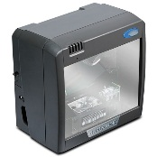
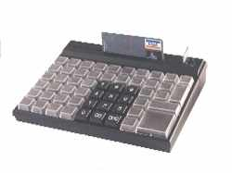
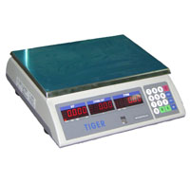

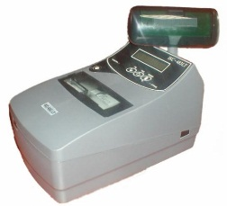
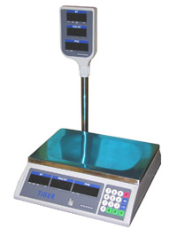
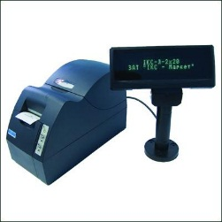
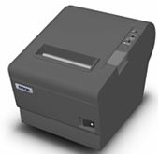
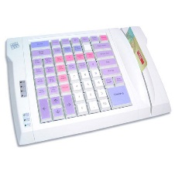
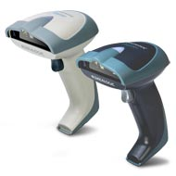
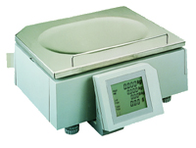
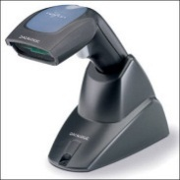
OpenStore.POS
- широкий выбор поддерживаемого торгового оборудования
- возможность подключить два банковских терминала к кассе
- подключение двух сканеров
- интеграция с кассовыми весами и весами интегрированными в
сканер
- использование как фискальных так и не фискальных принтеров
- поддержаны одностанционные модели фискальных регистраторов

Slide 9









OpenStore.POS
Скидки по товарам без привязки к клиенту

Slide 10






OpenStore.POS Discount Cliets
Discount Cliets – возможность кассы работать с дисконтными картами
клиентов
единая база данных клиентов
скидки по группам клиентов
дополнительные скидки (акции) для постоянных клиентов
анализ активности постоянных клиентов
- создание пользовательских групп

Slide 11





OpenStore.POS Bonus Clients
Bonus Clients – возможность кассы работать с бонусными картами
клиентов
бонусы или баллы — это отложенная скидка, мотивация для клиента
прийти в следующий раз
бонусная программа на 30-40% выгоднее для магазина чем дисконт

Slide 12

OpenStore.POS Message system
Message system– вывод на экран кассиру и на чек покупателю сообщений, привязанных к определенным событиям:
день рождение клиента - «Поздравьте Василия Федоровича»
сканирован хрупкий товар – «Упакуйте этот товар в доп пакет»
в чеке клиента больше 10 позиций – «Предложите пакет»
чек больше 1000грн – «Предложите дисконтную или бонусную карту»
сканирован товар с акции – «Предложите купить второй товар что бы
сработала акция»
печать сообщений на чеке – акции, предложения, информация о товарах
попавших в чек, уникальные кода для розыгрышей, пожелания и
поздравления

Slide 13

OpenStore.POS Clients service
Clients service– работа с анкетными данными на кассовом месте
- возможность выдать карту клиента прямо на кассе
- внесение и изменение анкетных данных
- просмотр накопленной суммы бонусов на счете клиента
- блокировка карты (при обращении клиента о потере)
- замена карты
- дополнительное анкетирование клиентов – формирование потребительских
групп

Slide 14
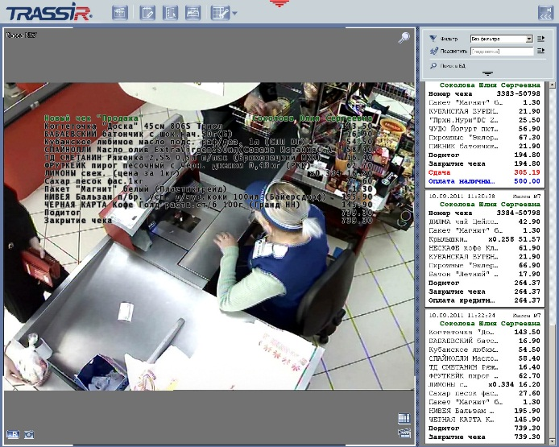
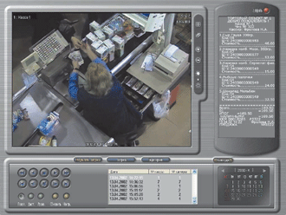
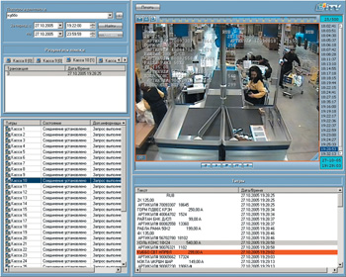
OpenStore.POS Video security
Video security интеграция с системами видеонаблюдения
События в в системе видеонаблюдения сопоставляются с событиями
в OpenStore.POS:
- нету необходимости просматривать все записи, а выбирать видеоряд
по событиям : возврат, сканирование дисконтной карты, сканирование
товаров, отмена позиции в чеке
- возможность сравнить товар на ленте с товаром в чеке – в
систему видеонаблюдения передается фактура чека.

